Slide 1
Различай звуки «Ж - Ш»
Сурдопедагог
Плиева-Гурциева Л.Г.

Slide 2
Читай слоги
ЖА - ША ЖО - ШО ЖИ – ШИ
АЖА – АША ОЖО - ОШО
УЖУ – УШУ УЖО - УШО

Slide 3
Читай слова
ЖАБА - ШАПКА
ЖЁЛТЫЙ – ШИРОКИЙ
ЕЖАТА – МЫШАТА
ПИРОЖОК – ПОРОШОК
ВЯЖЕТ – ПИШЕТ
ЛЕЖИТ - СПЕШИТ

Slide 4
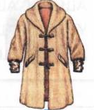
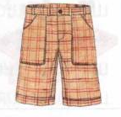
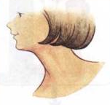
Назови картинки
шина
шуба
ширма
шило
шорты
шея

Slide 5
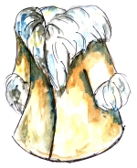
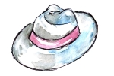
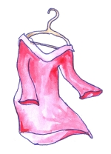
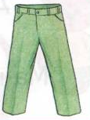
Составь словосочетания

Slide 6
Замени первые буквы
ПАР
ТАПКА
САЛО
ТОПОТ
МЫЛО
СУК
ШАР
ШАПКА
ЖАЛО
ШЁПОТ
ШИЛО
ЖУК

Slide 7
Прочитай фразы слитно
Жареная картошка.
Пушистый снежок.
Большой жёлудь.

Slide 8
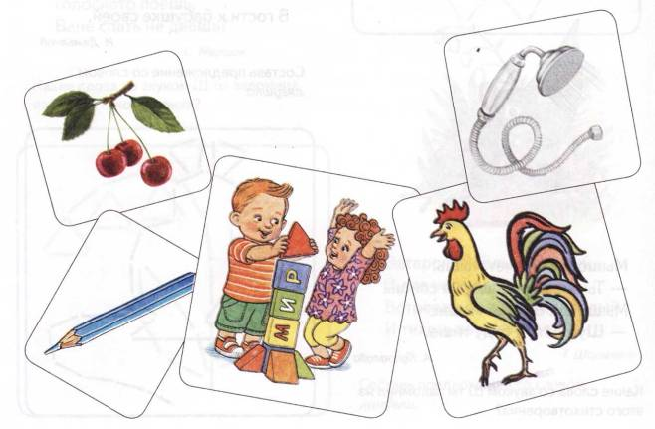
Закончи предложение подходящим словом
Ши-ши-ши, ши-ши-ши — вот играют …
Уш-уш-уш, уш-уш-уш — я приму горячий…
Аш-аш-аш, аш-аш-аш — это синий ...
Ишни-ишни-ишни — созревают…
Шок-шок-шок, шок-шок-шок — разбудил нас ....

Slide 9
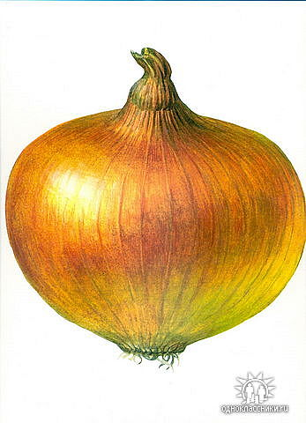
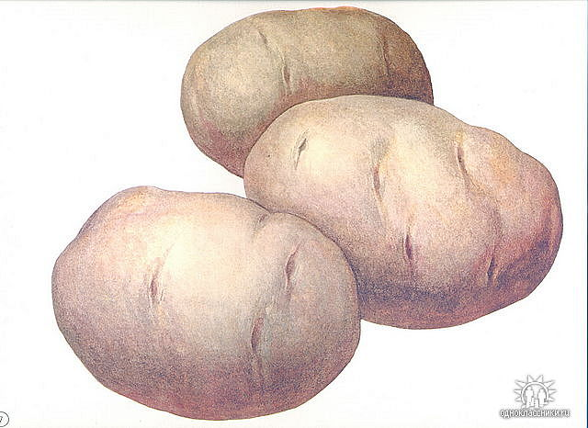
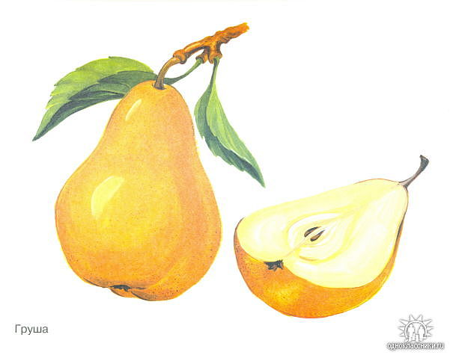
Четвертый - лишний

Slide 10
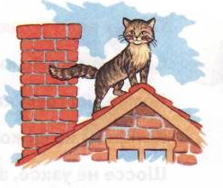
Составь предложение с предлогом
Кошка залезла на крышу.

Slide 11
Шмель спрятался под листом ромашки.

Slide 12
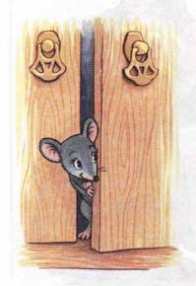
Мышонок сидит в шкафу.

Slide 13
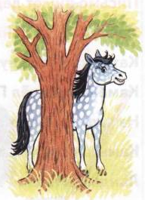
Лошадка стоит за деревом.

Slide 14
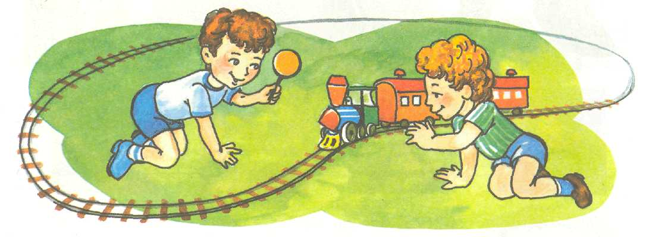
Послушай рассказ и перескажи его.
Жене шесть лет. Мише тоже шесть лет. У Жени и Миши железная дорога. Женя и Миша машинисты.

